Slide 1
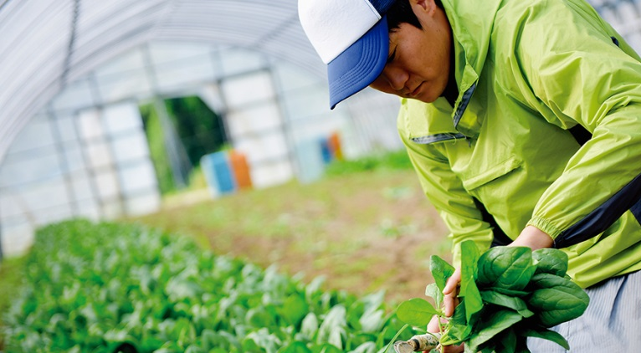
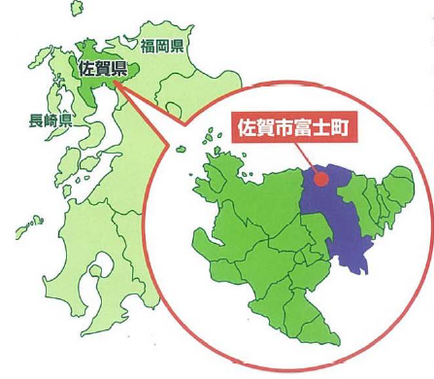
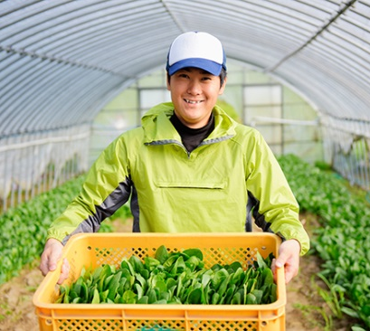
根をはる生き方セミナー
【東京オフィス2017年 第275回ふるさと暮らしセミナー】
九州 佐賀
富士町で暮らす
平成29年
10/15（日）
12：30～14：30（受付 12:15）
会場
ふるさと回帰支援センター
東京都千代田区有楽町2-10-1東京交通会館内
定員
２５名程度
（参加費無料 どなたでも参加できます）
佐賀での就農に関する素朴な疑問、何でもお聴きください！
ここが
おすすめ
タイムスケジュール
佐賀県富士町でのリアルな暮らし
のこと、就農に向けた具体的な
サポート内容、絶対におさえる
べきポイントをご紹介！
特産物の試食やお土産もご用意して
おります！
12：30～ オープニング
12：35～ いきなり佐賀県・佐賀市クイズ
12：50～ 答え合わせ＆佐賀県・佐賀市の紹介
13：20～ ゲストによる佐賀暮らしの体験談
13：40～ ゲスト等とのフリートーク
14：25～ エンディング
今回のゲスト
かむら かずのり
嘉村 和徳さん
佐賀県出身
ホウレンソウ栽培農家
平成16年に就農
地元の農業高校を卒業後、父親の背中を追って、自身もホウレンソウ栽培農家に。
親身になってくれる先輩農家に学びながら仲間と共に奮闘中。
主催：佐賀県
共催：ＮＰＯふるさと回帰支援センター

